Slide 1
React_frontend
22_12_07
작성자 : 김영찬

Slide 2
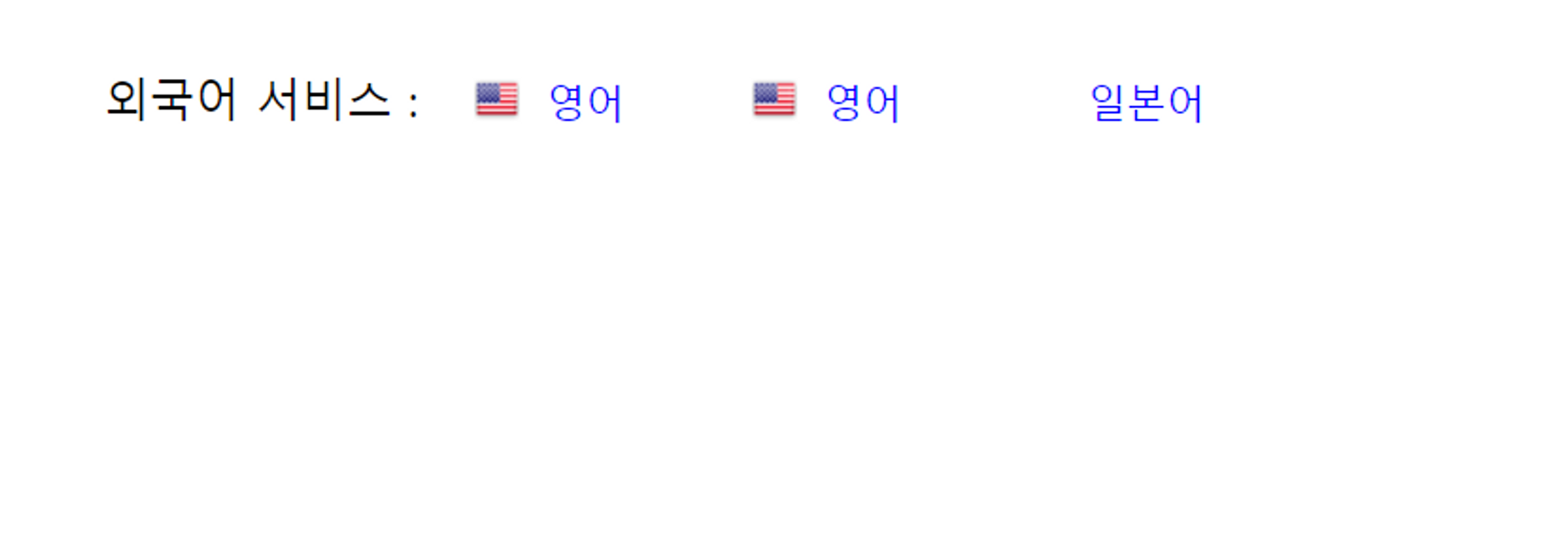
selector
박스의 배치(normal flow)
웹 페이지에 나타난 순서대로 HTML 태그 배치
position 프로퍼티를 이용하여 normal flow 무시 가능
position 프로퍼티(속성)을 이용한 배치 방법​
정적 배치 - position: static(디폴트)​
상대 배치 - position: relative​
절대 배치 - position: absolute​
고정 배치 - position: fixed​
유동 배치 - float : left 혹은 float : right
position 프로퍼티를 사용할 때, 태그의 위치와 크기
top,bottom,left,right, width, height 프로퍼티로
지정 이들 프로퍼티는 배치 방법에 따라 다르게 사용됨
<ul><li>외국어 서비스 : </li>
<li><a href="#" title="us">영어</a></li> <li><a href="#" title="us-english">영어</a></li> <li><a href="#" title="japanese">일본어</a></li> <!-- <li><a href="#" title="japanese">일본어</a></li> --> </ul>
출력 결과
<style> ul { list-style:none; }
li { display:inline; float: left; margin: 10px; }
li a { padding: 5px 20px; font-size: 14px; color:blue; text-decoration:none; }
a[title |= "us"] { background:url("/media/us.png") no-repeat left center; padding: 5px 25px; }
a[title |= "jap"] { background:url("/media/Jp.png") no-repeat left center; padding: 5px 25px; } </style>

Slide 3
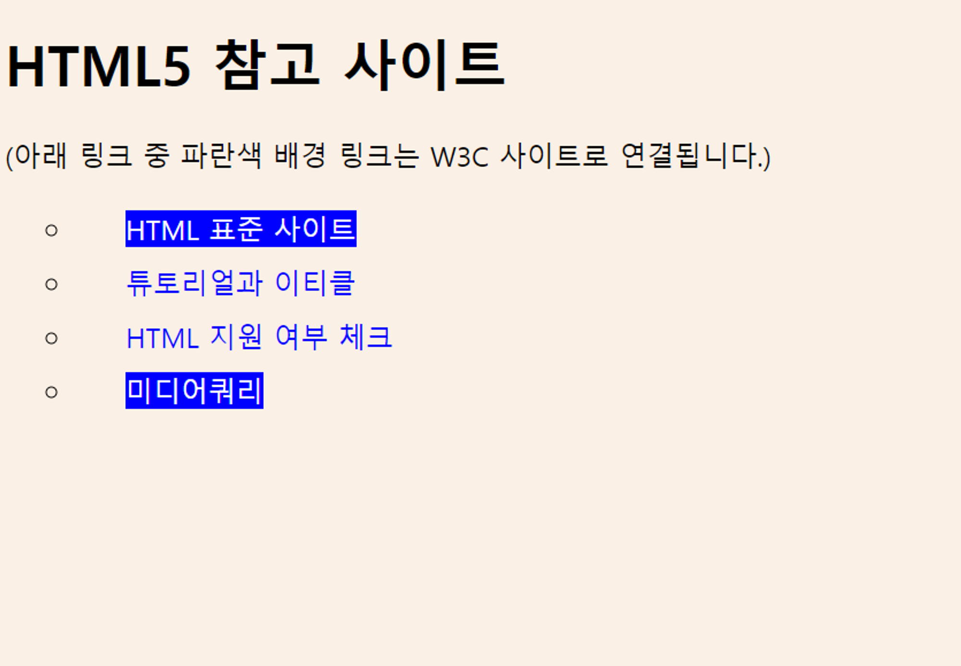
attribute selector
<h1>HTML5 참고 사이트</h1>
<p>(아래 링크 중 파란색 배경 링크는 W3C 사이트로 연결됩니다.)</p><ul>
<li><a href="https://www.w3.org/">HTML 표준 사이트</a></li> <li><a href="https://webplatform.org">튜토리얼과 이티클</a></li> <li><a href="https://caniuse.com">HTML 지원 여부 체크</a></li> <li><a href="https://www.w3.org/TR/css3-mediaqueries">
미디어쿼리</a></li>
</ul>
출력 결과
<style>body { background-color:linen; }
ul { list-style:circle; }
li { padding: 5px 30px; } li a { font-size: 16px; color:blue; text-decoration:none; }
[href *= "w3"] { background:blue; color: white; }</style>

Slide 4
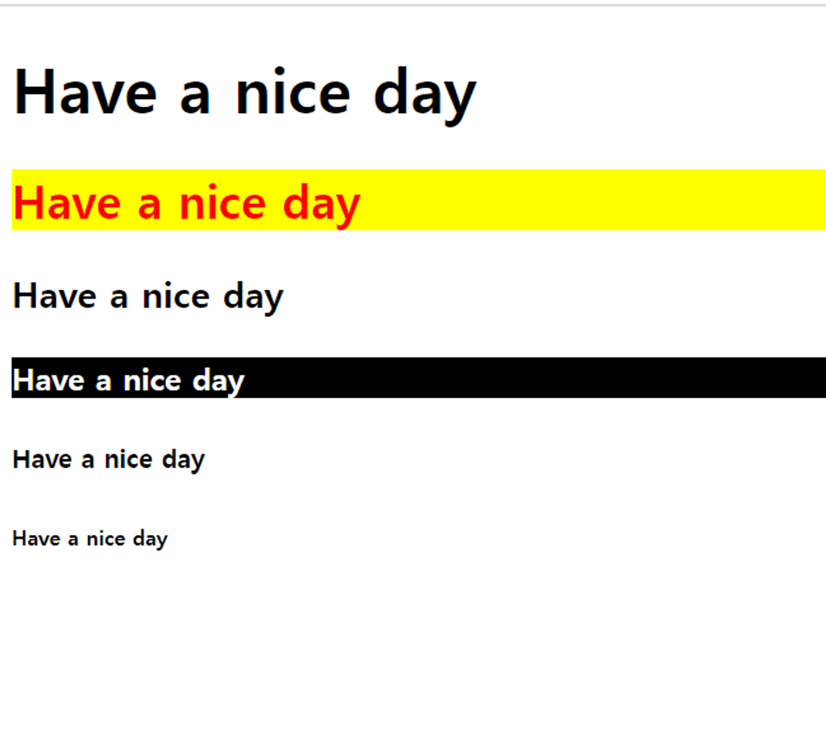
형제 선택자(sibling selector)
인접 형제 선택자 : h1 뒤에 있는 h2 요소만 선택 가능
일반 형제선택자 : h1 뒤에 있는 모든 요소(h2, h3, h4, h5, h6) 선택 가능
출력 결과
<h1>Have a nice day</h1>
<h2>Have a nice day</h2>
<h3>Have a nice day</h3>
<h4>Have a nice day</h4>
<h5>Have a nice day</h5>
<h6>Have a nice day</h6>
<style>h1+h2 {color:red;}
h1+h6 {color:green;}
h1~h2 { background-color: yellow;}
h1~h3:hover {background-color: blue;}
h1~h4 {background-color:black; color: white;}</style>

Slide 5
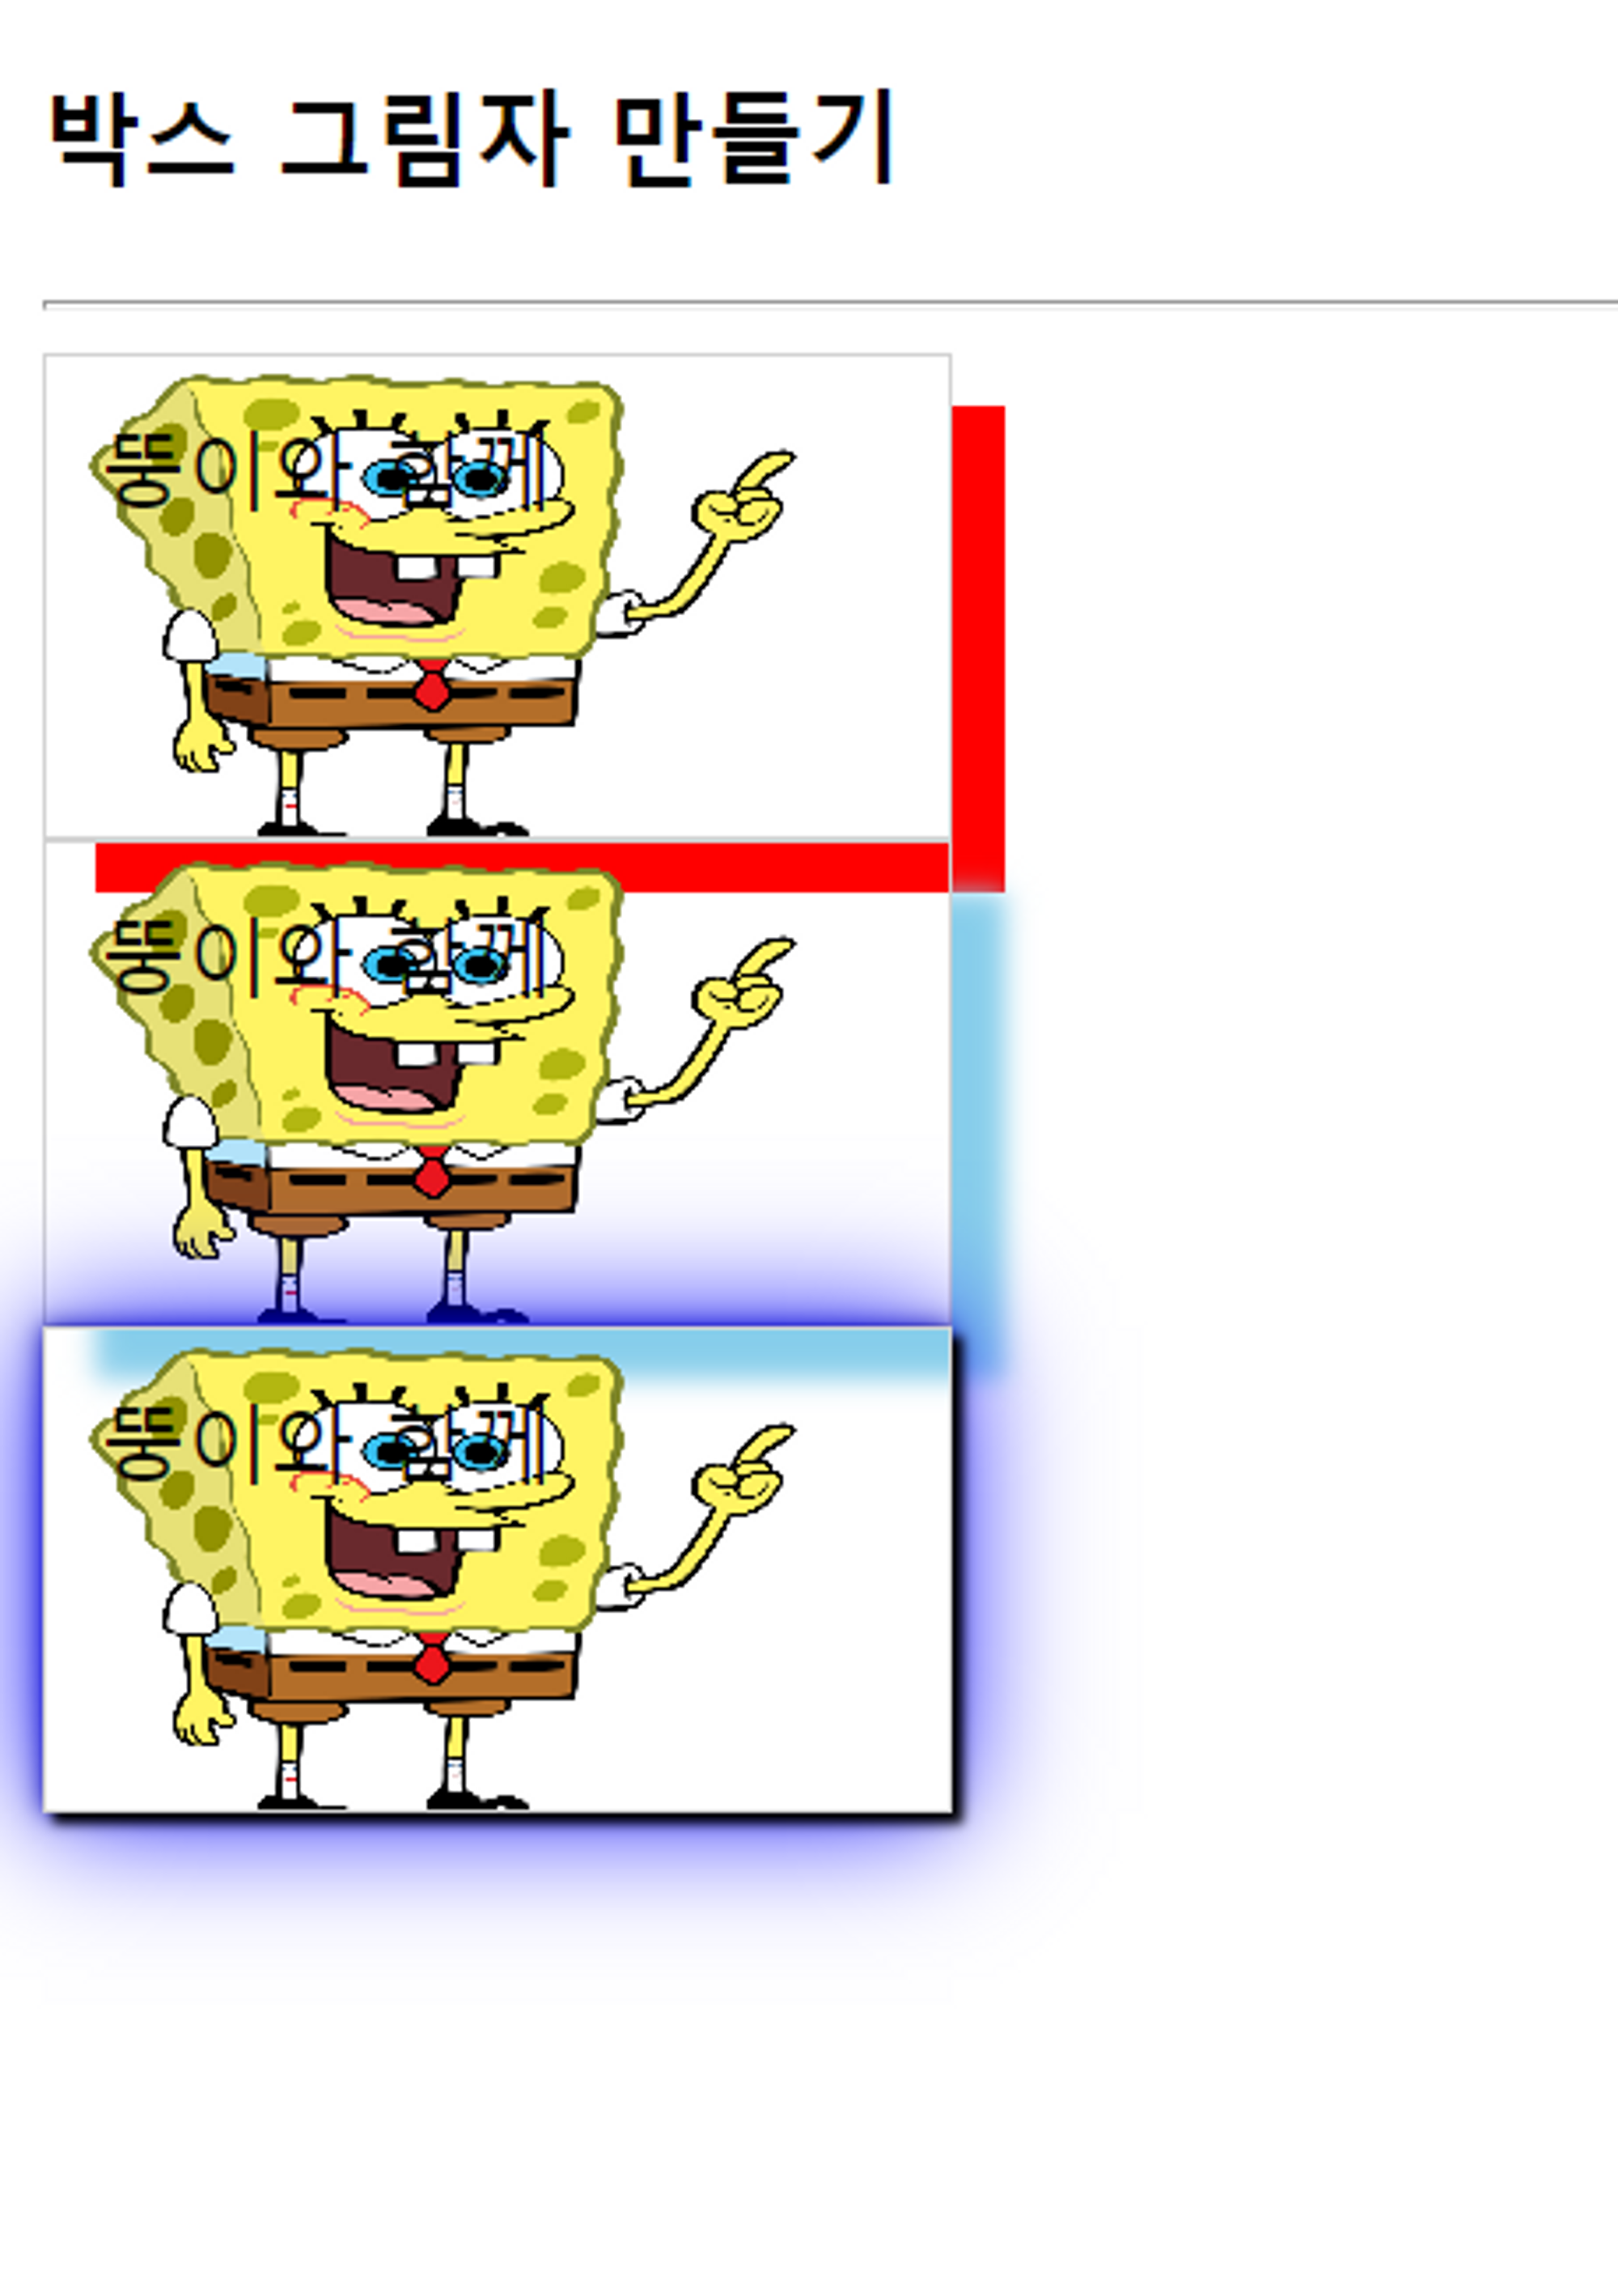
box-shadow 프로퍼티
박스 전체에 그림자 효과
background-color : skyblue; -> 배경색 지정
background-size : 100px 200px; -> 배경색 사이즈 지정
background-image:; -> 배경 이미지 지정
background-repeat : repeat-y; -> 배경 이미지 연속해서 출력
background-position : center; ->
배경 이미지 기본 위치, x축 y축 모두 센터
출력 결과
<h3>박스 그림자 만들기</h3> <hr />
<div class="redbox">뚱이와 함께</div>
<div class="blurbox">뚱이와 함께</div>
<div class="multiEffect">뚱이와 함께</div>
<style>.redbox { box-shadow: 10px 10px red; }
.blurbox { box-shadow: 10px 10px 5px skyblue; } .multiEffect { box-shadow:2px 2px 2px black, /* 그림자 번짐과 색 2개씩 추가 */ 0 0 25px blue, 0 0 5px darkblue; } div { /* width, height : 패딩의 가로, 세로 크기라 볼 수 있음 */ width: 150px; height: 70px; padding: 10px; border:1px solid lightgray; background-image: url("../media/spongbob.png"); background-size:150px 100px; background-repeat: no-repeat; }</style>

Slide 6
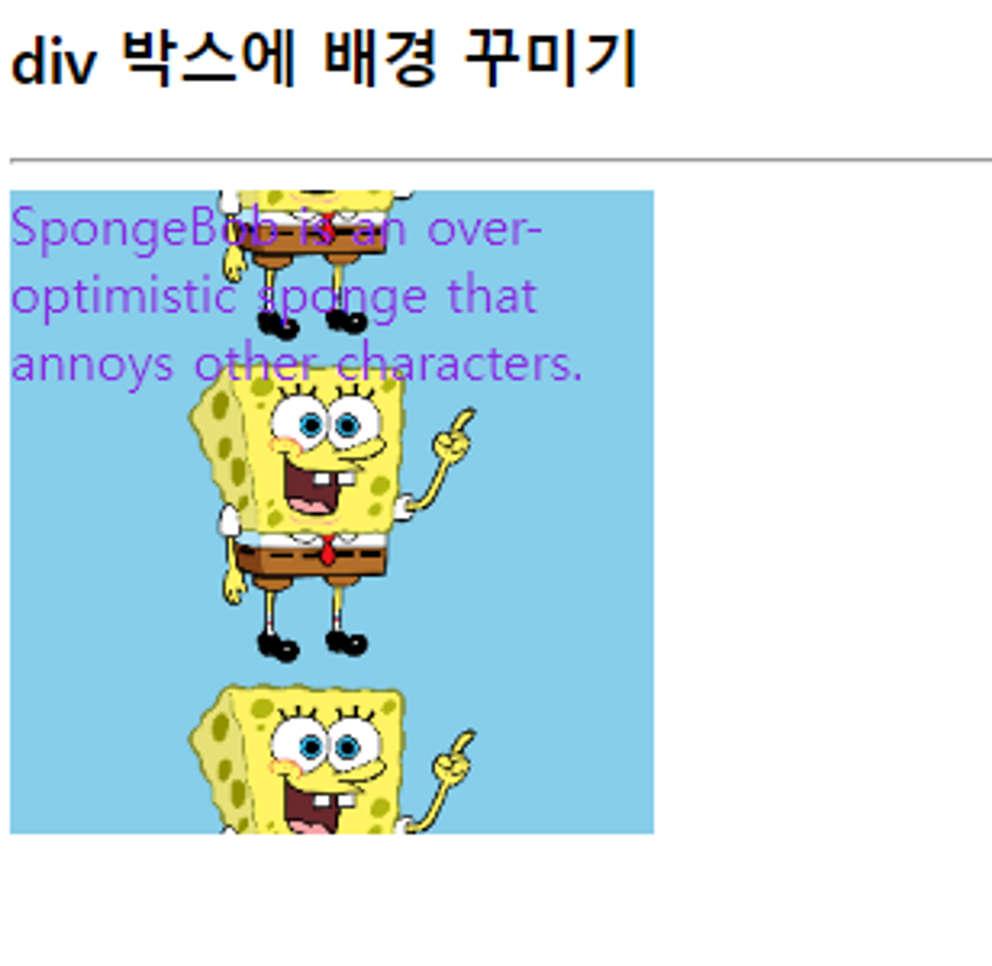
div 박스 꾸미기
출력 결과
<h3>div 박스에 배경 꾸미기</h3>
<hr />
<div>SpongeBob is an over-optimistic sponge that annoys other characters. </div>
<style>div { background-color:skyblue; background-size: 100px 100px;
background-image: url("/media/spongbob.png"); background-repeat:repeat-y; background-position:center center; }
div { width: 200px; height: 200px; color:blueviolet; font-size: 16px; }</style>

Slide 7
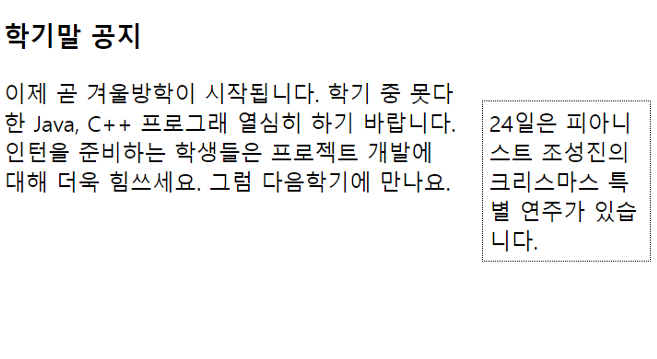
Float 이용 예제
출력 결과
<h3>학기말 공지</h3>
<div><p id="float"> 24일은 피아니스트 조성진의 크리스마스 특별 연주가 있습니다.</p>
<p> 이제 곧 겨울방학이 시작됩니다. 학기 중 못다한 Java, C++ 프로그래 열심히 하기 바랍니다. 인턴을 준비하는 학생들은 프로젝트 개발에 대해 더욱 힘쓰세요. 그럼 다음학기에 만나요. </p></div>
<style>#float { float: right; border:1px dotted black; width: 7em; padding: 0.25em; margin: 1em; }</style>

Slide 8
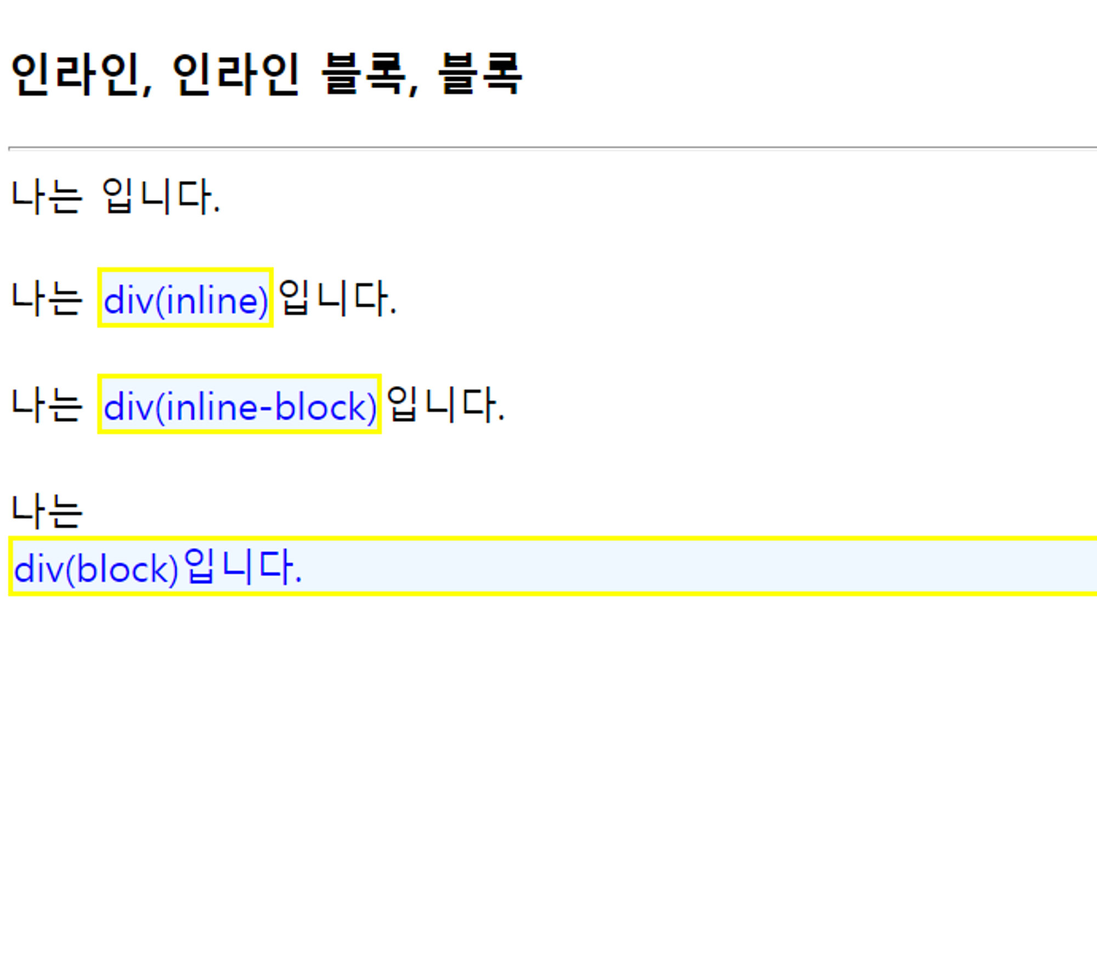
display
display: none ⇒ 출력 안됨
display:inline ⇒ 콘텐츠(출력대상) 범위를 감싸고 있는 선, 컨텐츠와 패딩을 구분하는 선이다
출력 결과
<h3>인라인, 인라인 블록, 블록</h3> <hr />
나는 <div style="display:none;">div(none)</div>입니다.<br />
<br /> 나는 <div style="display:inline;">div(inline)</div>입니다.<br /><br /> 나는 <div style="display:inline-block;">
div(inline-block)</div>입니다.<br /><br /> 나는 <div style="display:block;">div(block)입니다.</div><br /><br />
<style>div { border: 2px solid yellow; color:blue; background:aliceblue; } span { border: 3px dotted red; background:yellow; }</style>

Slide 9
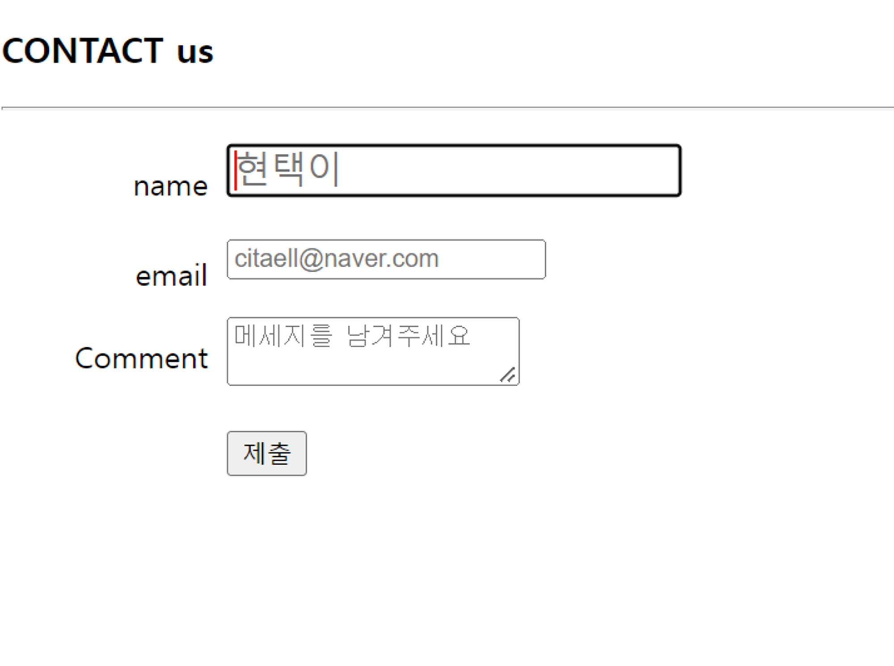
Form 스타일 주기
display: none ⇒ 출력 안됨
display:inline ⇒ 콘텐츠(출력대상) 범위를 감싸고 있는 선, 컨텐츠와 패딩을 구분하는 선이다
출력 결과
<h3>CONTACT us</h3> <hr />
<form><label><span>name</span
<input type="text" placeholder="현택이" /><br />
</label><label> <span>email</span><input type="email" placeholder="citaell@naver.com" /><br /> </label> <label> <span>Comment</span><textarea placeholder="메세지를 남겨주세요"></textarea> </label> <label> <span></span><input type="submit" placeholder="숙제제출" /><br /> </label> </form>
<style>input[type="text"] {color:red; }
input:hover, textarea:hover{ background:aliceblue; }
input[type="text"]:focus, input[type="email"]:focus { font-size: 120%; }
label { display: block; padding: 10px; }
label span { float: left; width: 90px; text-align: right; padding: 10px; }</style>

Slide 10
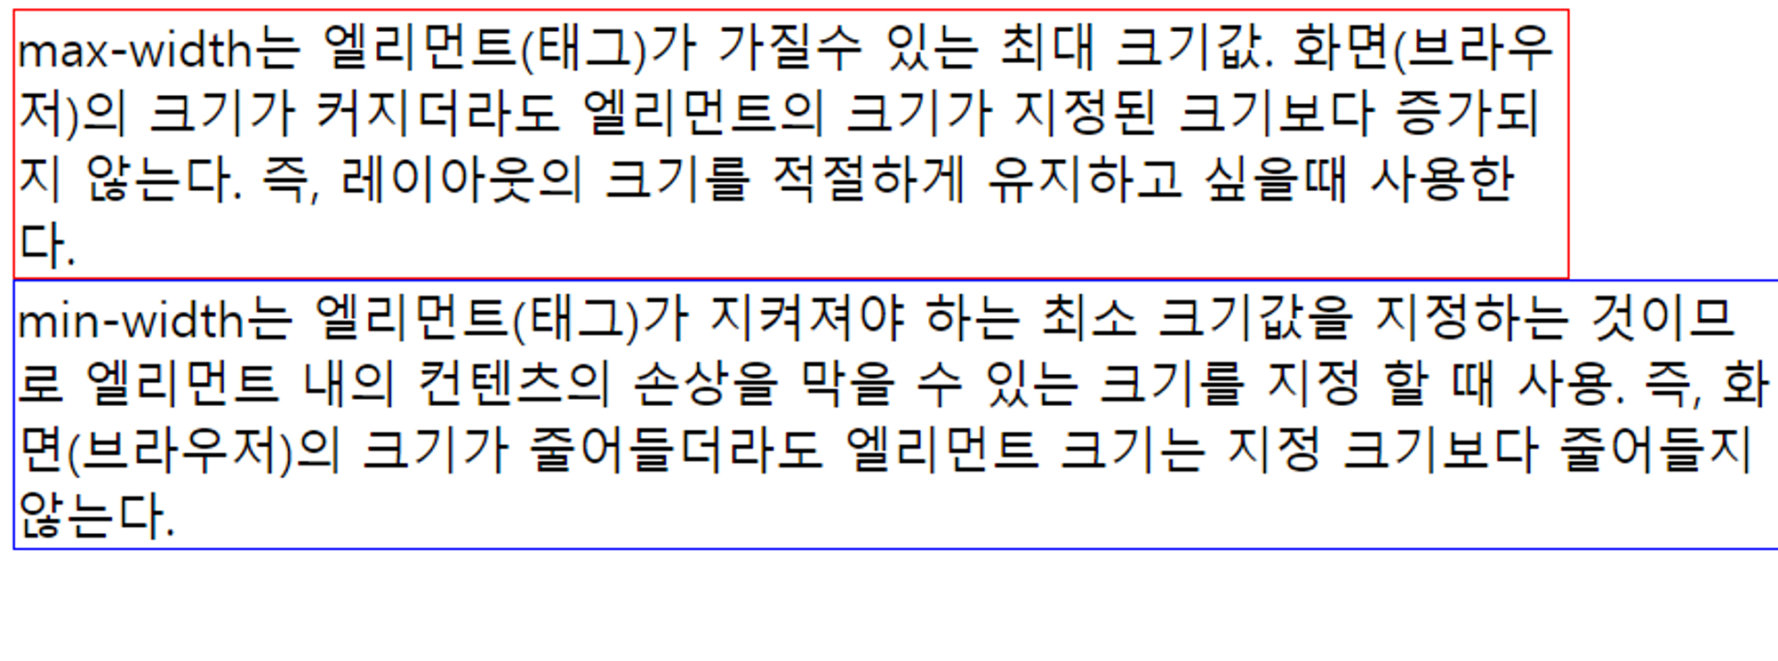
max-width, min-width
max-width
엘리먼트(태그)가 가질수 있는 최대 크기값.
화면(브라우저)의 크기가 커지더라도
엘리먼트의 크기가 지정된 크기보다 증가되지 않는다.
즉, 레이아웃의 크기를 적절하게 유지하고 싶을때 사용한다.
min-width
엘리먼트(태그)가 지켜져야 하는 최소 크기값을 지정하는 것이므로
엘리먼트 내의 컨텐츠의 손상을 막을 수 있는 크기를 지정 할 때 사용.
즉, 화면(브라우저)의 크기가 줄어들더라도 엘리먼트 크기는 지정 크기보다 줄어들지 않는다.
출력 결과
<h3>CONTACT us</h3> <hr />
<form><label><span>name</span
<input type="text" placeholder="현택이" /><br />
</label><label> <span>email</span><input type="email" placeholder="citaell@naver.com" /><br /> </label> <label> <span>Comment</span><textarea placeholder="메세지를 남겨주세요"></textarea> </label> <label> <span></span><input type="submit" placeholder="숙제제출" /><br /> </label> </form>
<style>input[type="text"] {color:red; }
input:hover, textarea:hover{ background:aliceblue; }
input[type="text"]:focus, input[type="email"]:focus { font-size: 120%; }
label { display: block; padding: 10px; }
label span { float: left; width: 90px; text-align: right; padding: 10px; }</style>

Slide 11
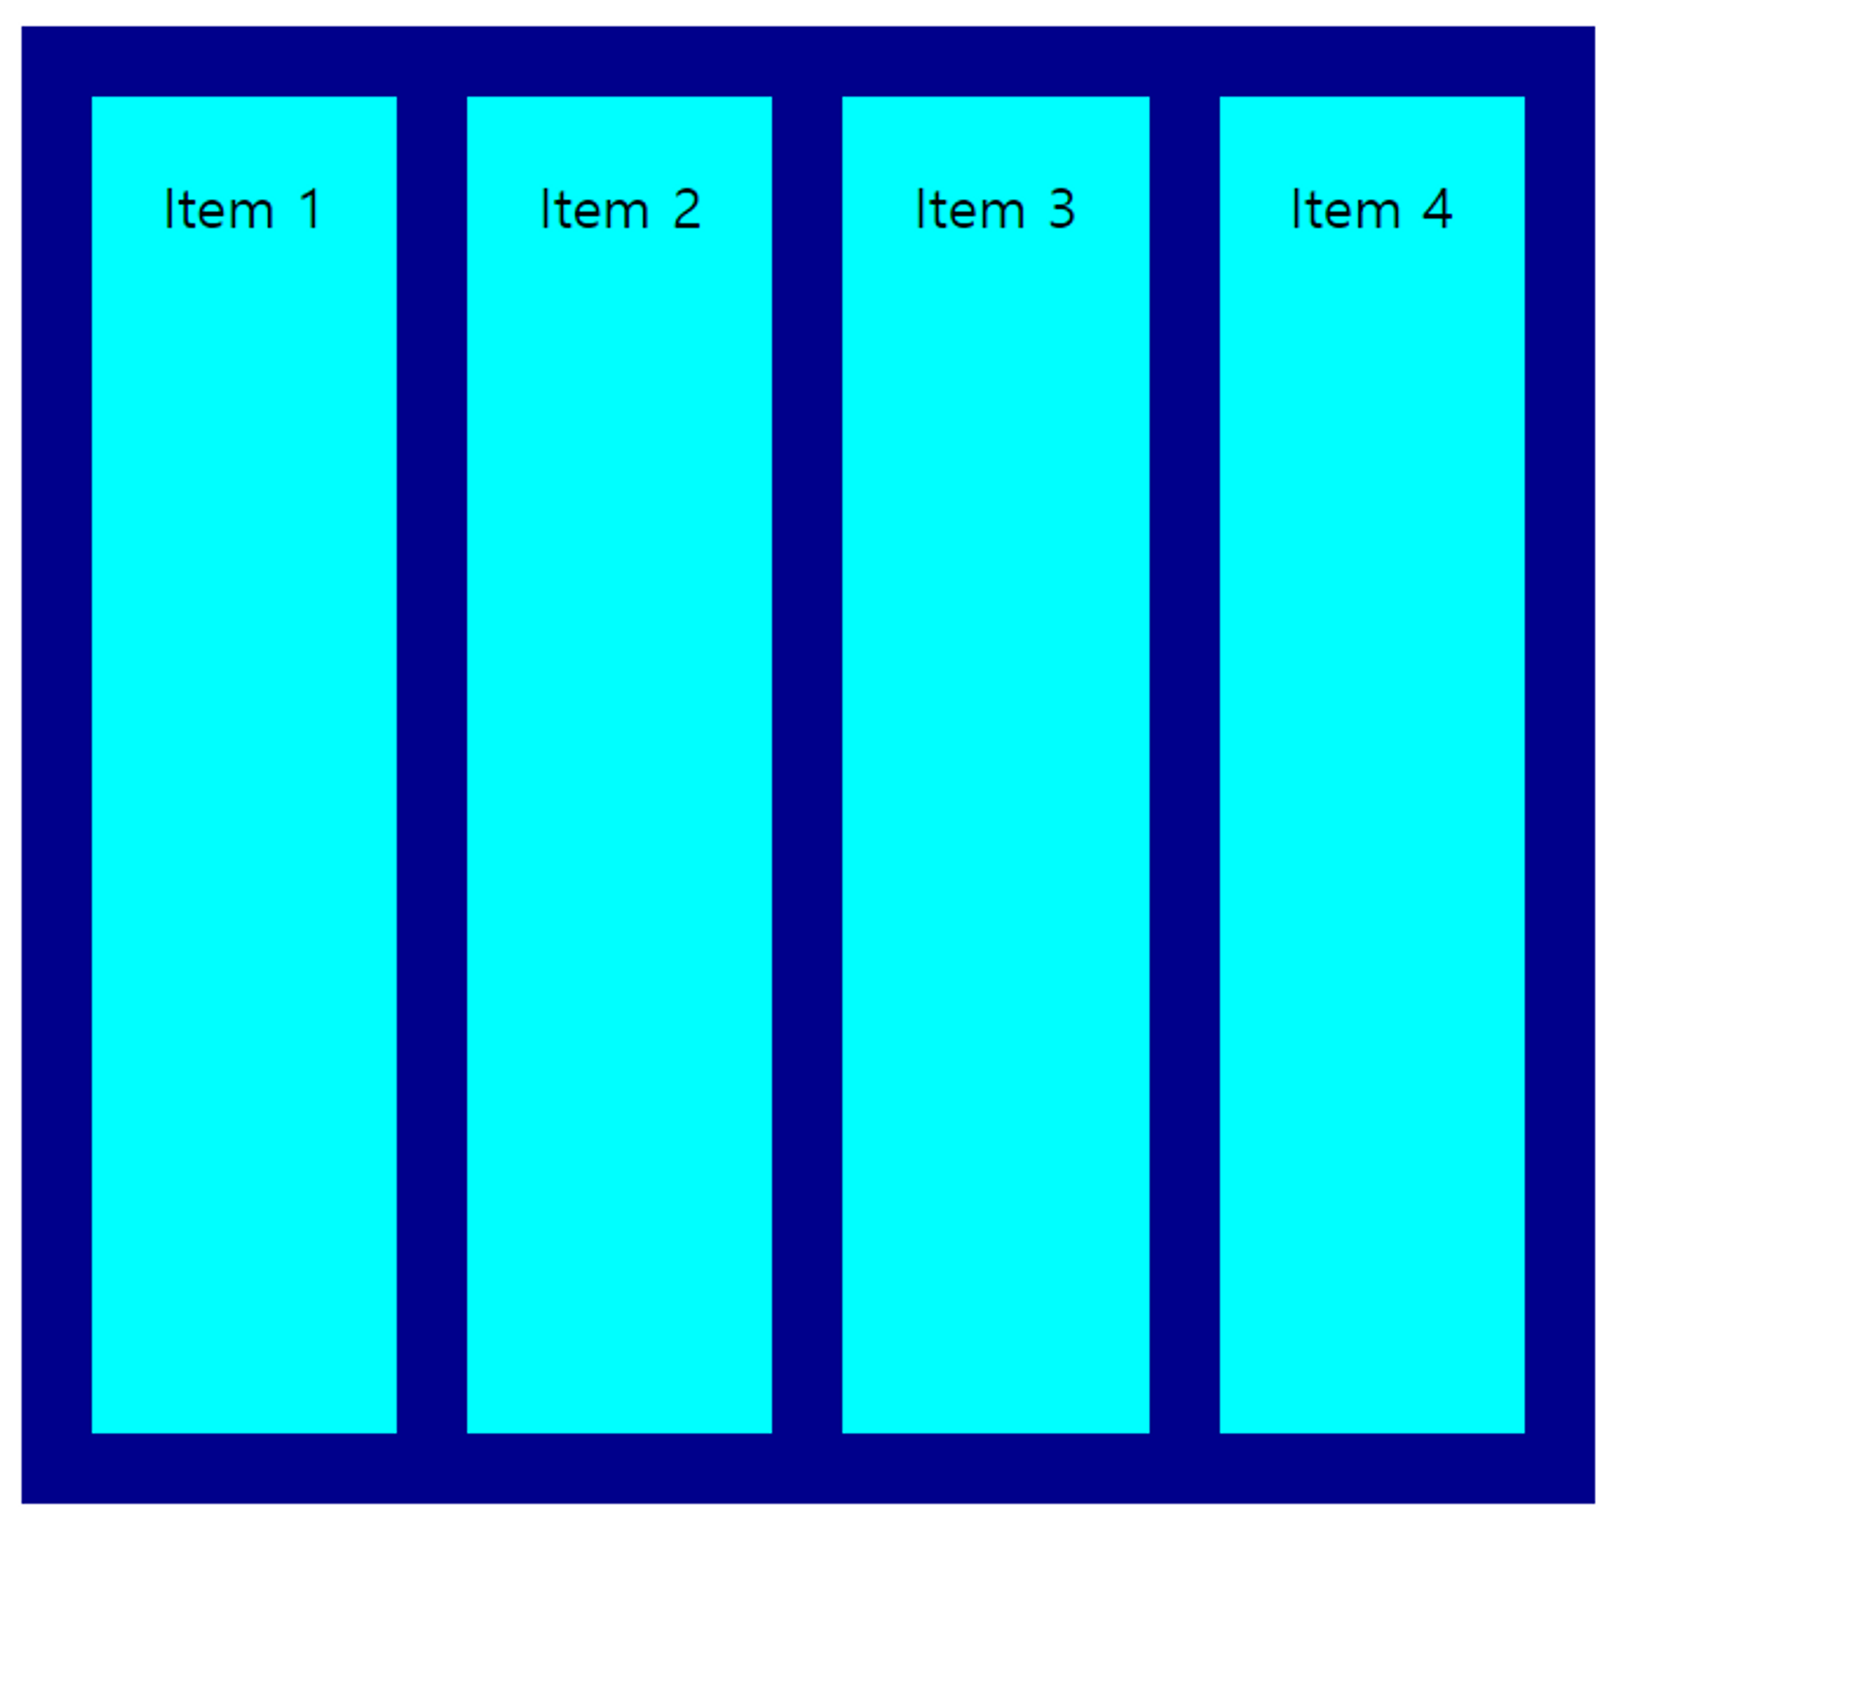
Flexbox
max-width
엘리먼트(태그)가 가질수 있는 최대 크기값.
화면(브라우저)의 크기가 커지더라도
엘리먼트의 크기가 지정된 크기보다 증가되지 않는다.
즉, 레이아웃의 크기를 적절하게 유지하고 싶을때 사용한다.
min-width
엘리먼트(태그)가 지켜져야 하는 최소 크기값을 지정하는 것이므로
엘리먼트 내의 컨텐츠의 손상을 막을 수 있는 크기를 지정 할 때 사용.
즉, 화면(브라우저)의 크기가 줄어들더라도 엘리먼트 크기는 지정 크기보다 줄어들지 않는다.
출력 결과
<div class="container">
<div class="item">Item 1</div>
<div class="item">Item 2</div>
<div class="item">Item 3</div>
<div class="item">Item 4</div>
</div>
<style>.container { height: 400px; padding: 10px;
background-color:darkblue; display:inline-flex; }
.item { margin: 10px; padding: 20px; background:aqua; }</style>

Slide 12
리스트로 메뉴 만들기
max-width
엘리먼트(태그)가 가질수 있는 최대 크기값.
화면(브라우저)의 크기가 커지더라도
엘리먼트의 크기가 지정된 크기보다 증가되지 않는다.
즉, 레이아웃의 크기를 적절하게 유지하고 싶을때 사용한다.
min-width
엘리먼트(태그)가 지켜져야 하는 최소 크기값을 지정하는 것이므로
엘리먼트 내의 컨텐츠의 손상을 막을 수 있는 크기를 지정 할 때 사용.
즉, 화면(브라우저)의 크기가 줄어들더라도 엘리먼트 크기는
지정 크기보다 줄어들지 않는다.
출력 결과
<nav id="menubar">
<ul><li><a href="#">모줄까?</a></li>
<li><a href="#">아메리카노</a></li>
<li><a href="#">카푸치노</a></li>
<li><a href="#">카페라떼</a></li>
<li><a href="#">다른거주문해</a></li> </ul></nav>
<style>.#menubar:hover { background:olive; } #menubar ul margin: 0; padding: 0; width: 567px; } #menubar ul li { display: inline; list-style-type:none; padding: 0 15px; } #menubar ul li a { color: white; text-decoration:none; } #menubar ul li a:hover { color:violet; }</style>

Slide 13
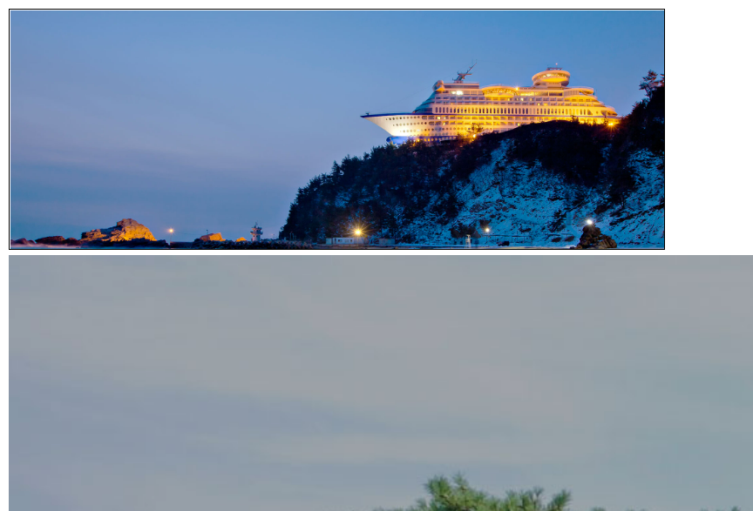
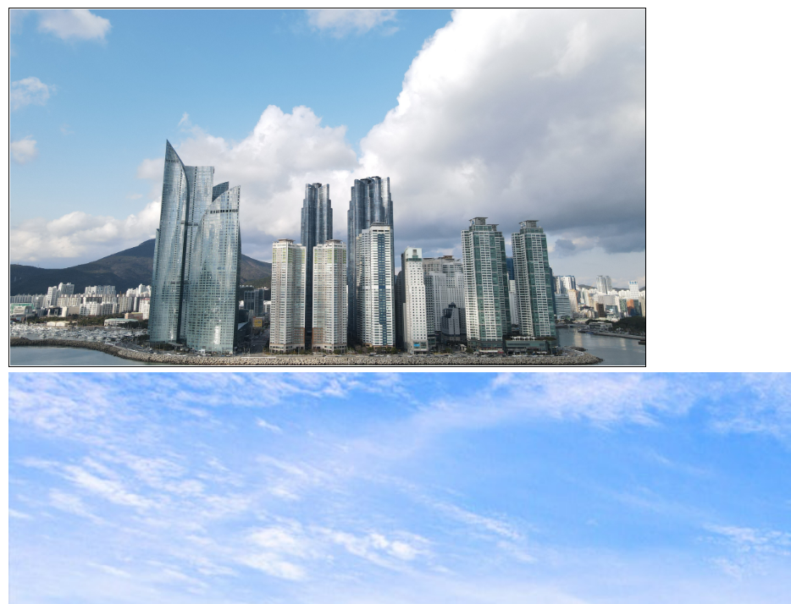
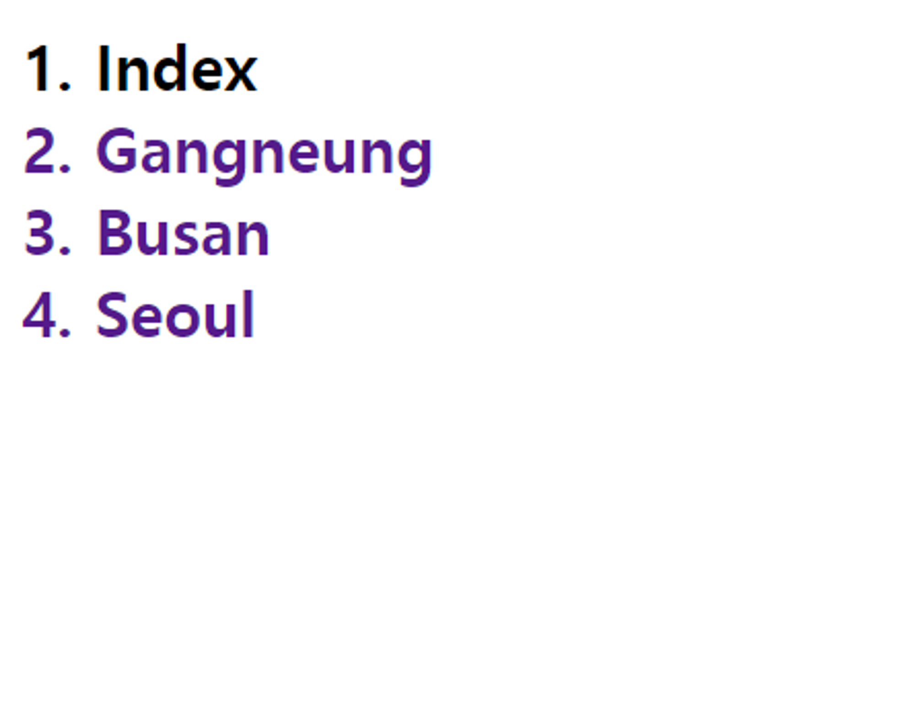
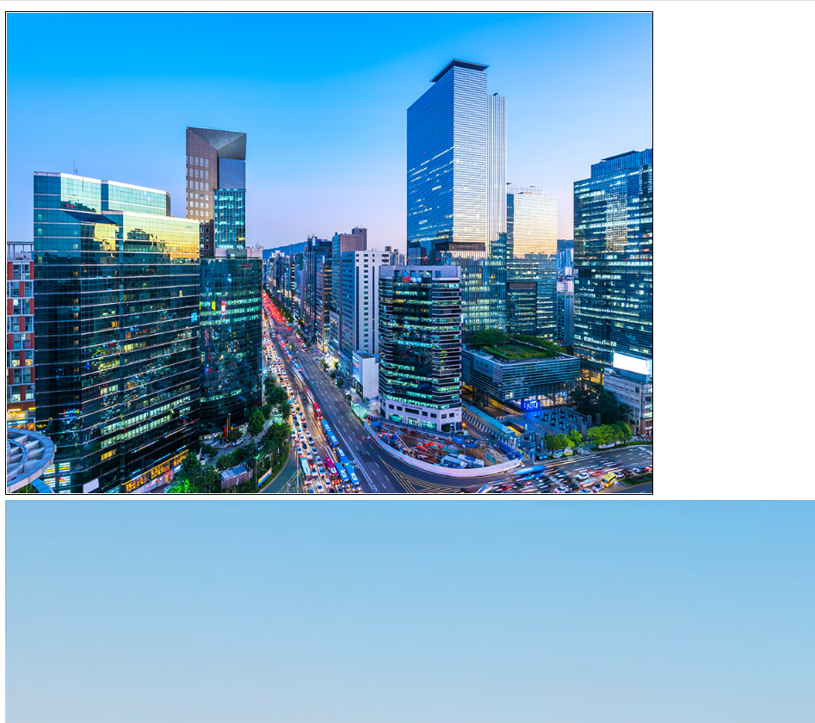
페이지 간의 링크
출력 결과
index.html에 Gangneung,Busan,Seoul 링크를 삽입한다.
<ol><li>Index</li> <a href="/12_07/12_07_gangneung.html"><li>Gangneung</li></a> <a href="/12_07/12_07_busan.html"><li>Busan</li></a> <a href="/12_07/12_07_seoul.html"><li>Seoul</li></a> </ol>
외부 스타일 시트
,을 이용을 해서 .image, .img1 같이 적용
li { font-size: 20px; font-weight: 700; }
.image, .img1 { width: 500px; border:1px solid black; }
a { text-decoration:none; }

Slide 14
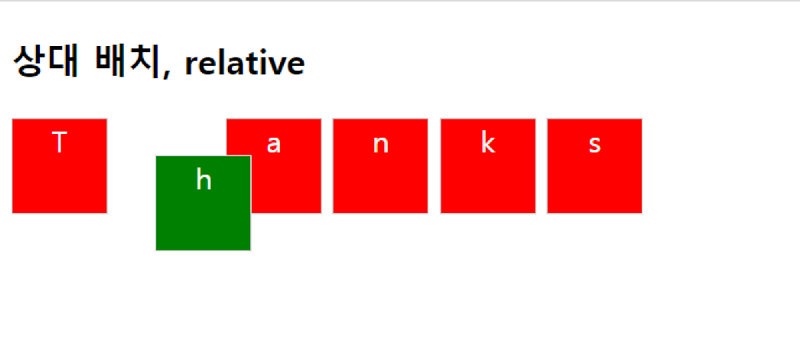
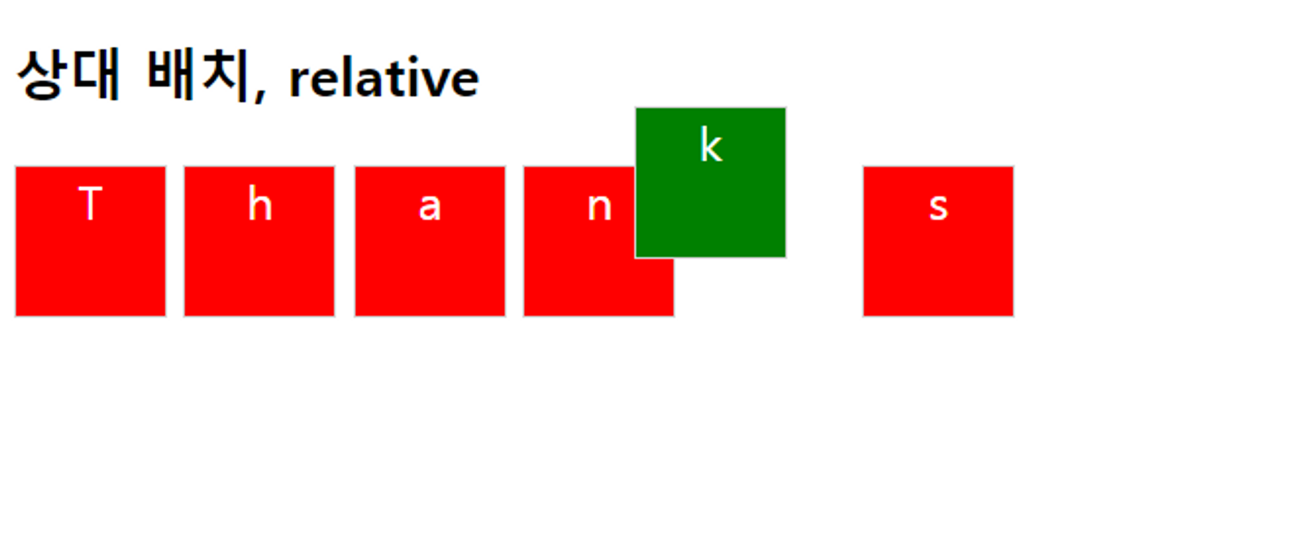
position
relative(상대 배치)
출력 결과
normal flow의 '기본 위치'에서 left,right, bottom, right
프로퍼티의 값만큼 이동한 '상대 위치'에 배치
<h3>상대 배치, relative</h3>
<div>T</div>
<div id="down">h</div>
<div>a</div>
<div>n</div>
<div id="up">k</div>
<div>s</div>
<style> div { display: inline-block; height: 50px; width: 50px; border:1px solid lightgray; text-align: center; color: white; background:red; }
#down:hover { position: relative; left: 20px; top: 20px; background:green; }
#up:hover { position: relative; right: 20px; bottom: 20px; background:green; } </style>

Slide 15
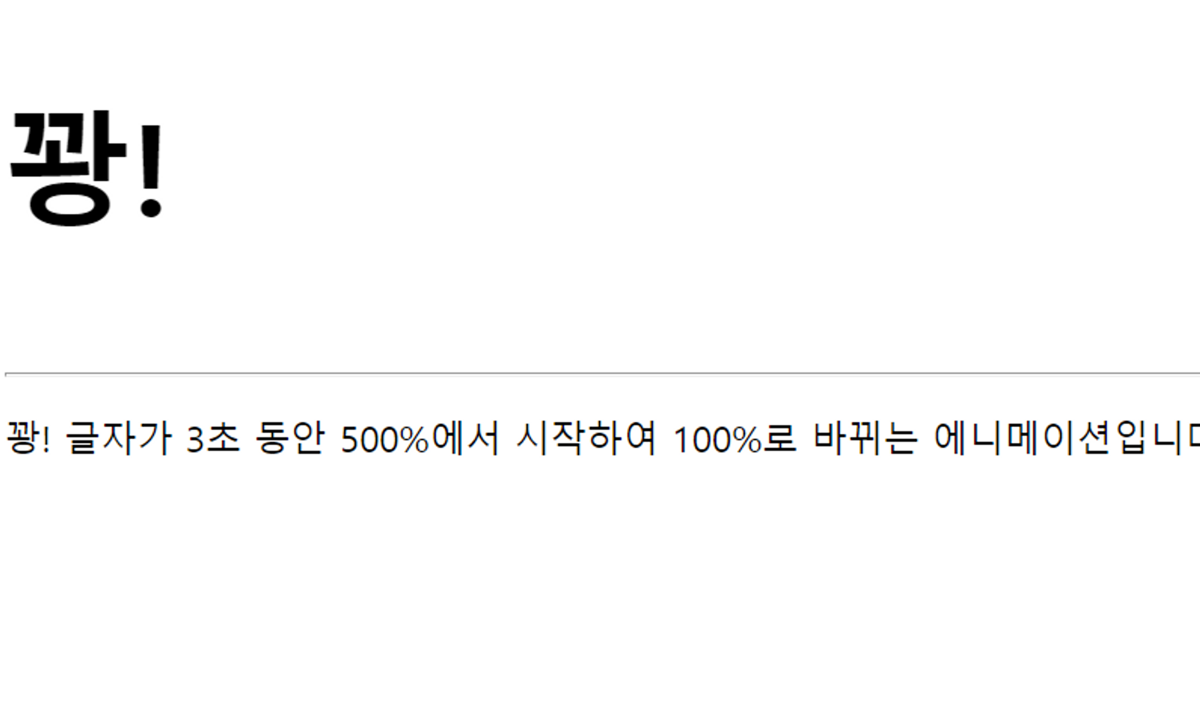
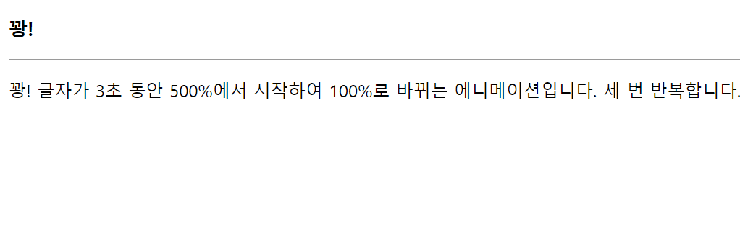
animation
에니메이션 어노테이션
from : 시작 상태
to : 애니메이션 종료 상태
출력 결과
글자가 점점 작아지는 에니메이션이다.
<style>
@keyframes bomb
{ from { font-size: 500%;}
to { font-size: 100%;} }
h3 {
animation-name:bomb;
animation-duration: 1s;
animation-iteration-count: infinite; }
</style>
<h3>꽝!</h3> <hr />
<p>꽝! 글자가 3초 동안 500%에서 시작하여 100%로 바뀌는 에니메이션입니다. 세 번 반복합니다.</p>

Slide 16
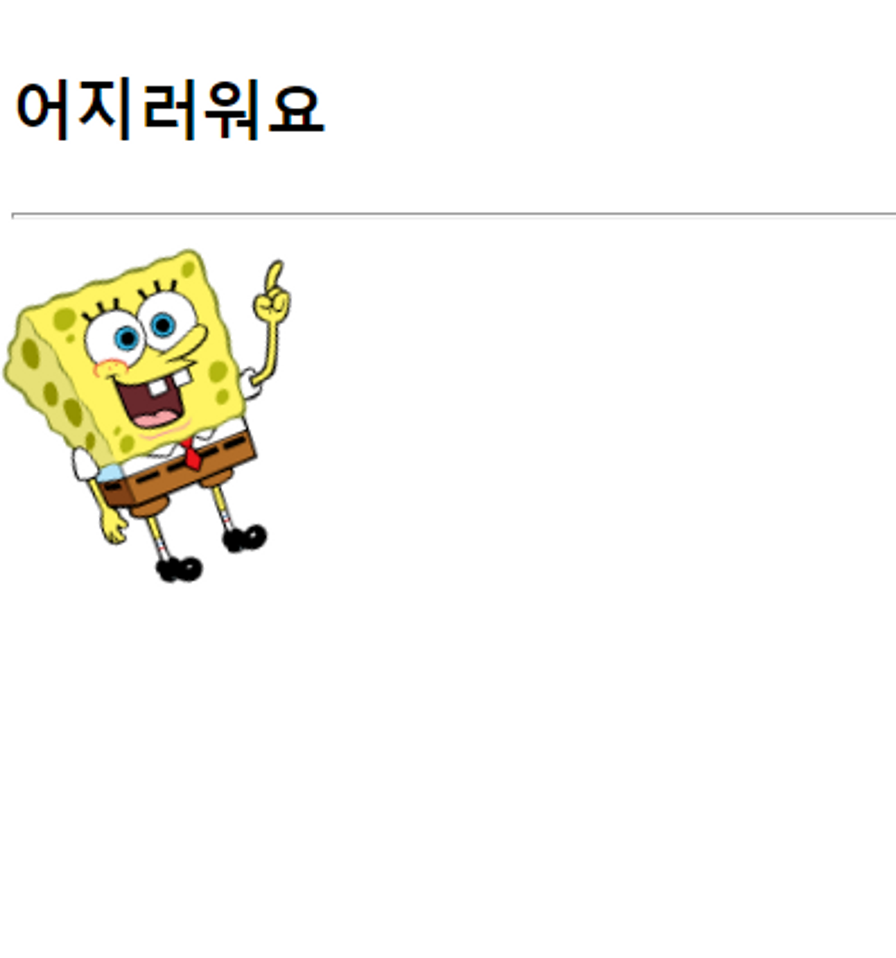
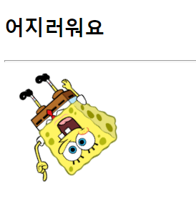
rotate
출력 결과
rotate는 회전에 관한 것, deg는 60분법 각도
키 프레임 리스트가 유효하려면 최소한 0% 와
100% 같은 시간에 대한 규칙은 포기해야 합니다.
(%가 의미하는 것은 애니메이션의 시작과 끝 상태를 의미)
개발자가 애니메이션 중간중간의 특정 지점들을 거칠 수 있는
키프레임들을 설정함으로써
CSS 애니메이션 과정의 중간 절차를 제어할 수 있게 합니다.
이 룰은 브라우저가 자동으로 애니메이션을 처리하는 것보다
더 세밀하게 중간 동작을 제어할 수 있다
이미지가 시계방향으로 하는 에니메이션
<style> @keyframes imagerotation { 0% { transform: rotate(0deg);}
100% { transform: rotate(360deg);} }
#tran { animation-name: imagerotation; animation-duration: 1s; animation-iteration-count: infinite; } </style>
<h3>어지러워요</h3> <hr />
<img id="tran" src="/media/spongbob.png" width="100" height="100" alt="animation">

Slide 17
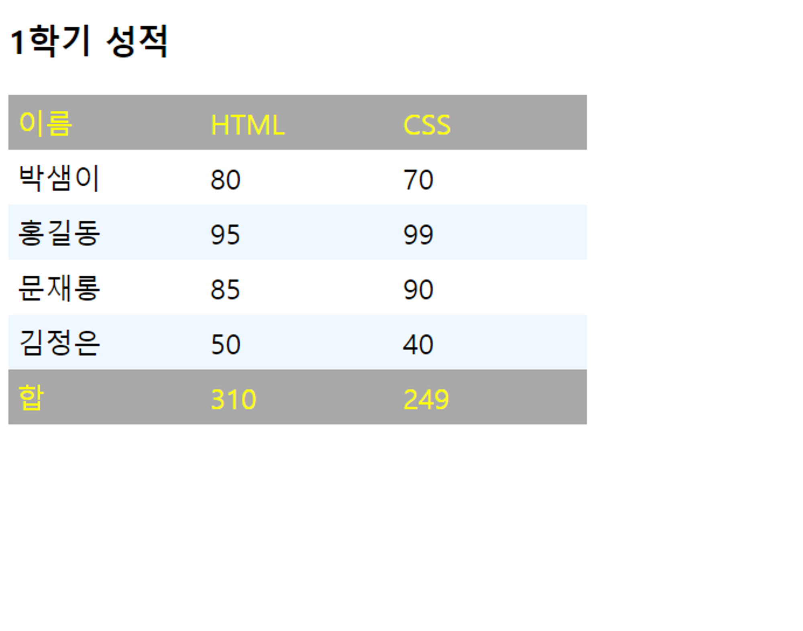
Table 응용
<h3>1학기 성적</h3>
<table>
<thead>
<tr><td>이름</td> <td>HTML</td><td>CSS</td></tr></thead>
<tfoot><tr><td>합</td><td>310</td> <td>249</td></tr></tfoot>
<tbody<tr id="first"> <td>박샘이</td><td>80</td><td>70</td> </tr><tr><td>홍길동</td> <td>95</td><td>99</td></tr><tr> <td>문재롱</td><td>85</td> <td>90</td> </tr> <tr><td>김정은</td><td>50</td><td>40</td> </tr></tbody>
</table>
출력 결과
<style>
table { border-collapse: collapse; }
td,th { text-align:left; padding: 5px; height: 15px; width: 100px; }
thead, tfoot { background:darkgray; color: yellow; }
tbody tr:nth-child(even) { background:aliceblue; }
tbody tr:hover { background:pink; }
</style>

Slide 18
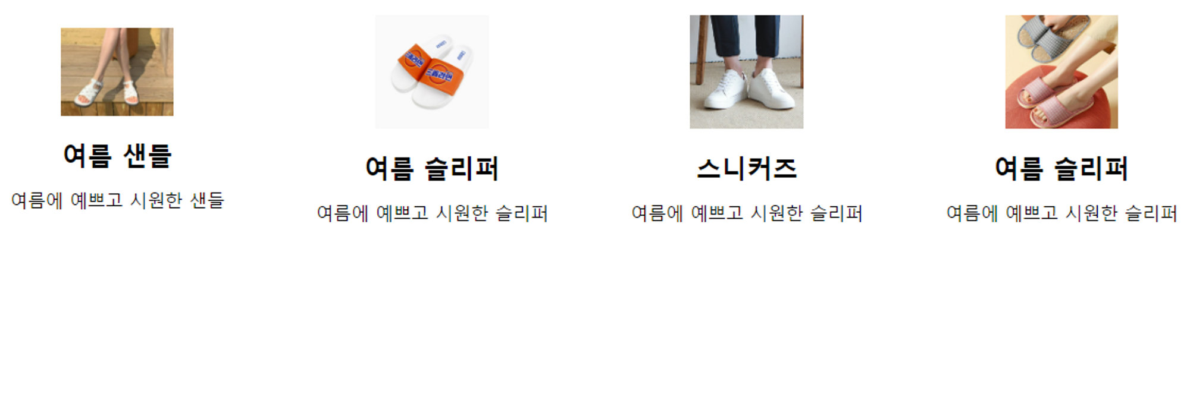
display : table
<div class="boxwarp">div class="box">
<span class="thumb"><img src="/media/버클샌드.jpg" alt="샌들"></span><strong class="title_item">여름 샌들</strong> <p class="desc_item">여름에 예쁘고 시원한 샌들</p></div>
<div class="box"><span class="thumb"> <img src="/media/슬리퍼.jpg" alt="슬리퍼"></span><strong class="title_item">여름 슬리퍼</strong><p class="desc_item">여름에 예쁘고 시원한 슬리퍼</p </div> <div class="box"> <span class="thumb"> <img src="/media/스니커즈.jpg" alt="스니커즈"> </span> <strong class="title_item">스니커즈</strong> <p class="desc_item">여름에 예쁘고 시원한 슬리퍼</p> </div>
<div class="box"> <span class="thumb"> <img src="/media/" alt="슬리퍼2"> </span> <strong class="title_item">여름 슬리퍼</strong> <p class="desc_item">여름에 예쁘고 시원한 슬리퍼</p>
</div> </div>
출력 결과
<style> * { margin: 0; padding: 0; }
.title_item { display: block; font-size: 1em; }
.desc_item { font-size: 0.7em; }
.title_item, .desc_item { margin-top: 10px; }
.boxwarp { display: table; table-layout:fixed; width: 100%; } .boxwarp .box { display: table-cell; vertical-align: middle; text-align: center; padding: 10px; }
.box .link { text-decoration-line:none; color:black; }
.thumb img { width: 40%; }
.box .link:hover { text-decoration-line: underline; }</style>

Slide 19
ㅅ
정리
1. CSS 속성 중에서 max-width/min-width에 대해서 이해를 하였습니다
2. animation 의미에 대해서 알게 되었습니다.
3. semantic 태그 및 속성에 대해서 공부하였습니다.

